Slide 1
Arbol de Expansion minima
Estructura de Datos

Slide 2
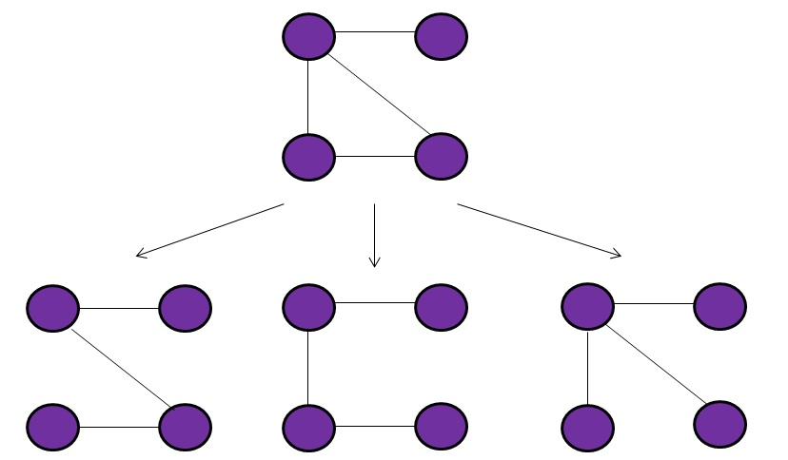
Arbol de Expansion
Dado un grafo conexo. Un árbol de expansión de G es una selección de aristas de G que forman un árbol que cubre todos los vértices.. Al ser creado un árbol no existirán ciclos, además debe existir una ruta entre cada par de vértices.
Un grafo puede tener muchos árboles de expansión, veamos un ejemplo con el siguiente grafo:

Slide 3
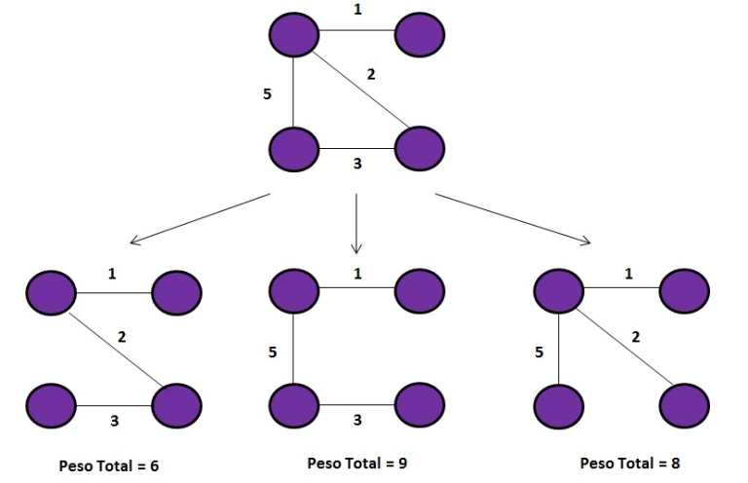
Arbol de Expansion Minima
Dado un grafo conexo, no dirigido y con pesos en las aristas, un árbol de expansión mínima es un árbol compuesto por todos los vértices y cuya suma de sus aristas es la de menor peso. Al ejemplo anterior le agregamos pesos a sus aristas y obtenemos los árboles de expansiones siguientes:
De la imagen el árbol de expansión mínima sería el primer árbol de expansión cuyo peso total es 6.
El problema de hallar el Árbol de Expansión Mínima (MST) puede ser resuelto con varios algoritmos, los más conocidos con Prim y Kruskal ambos usan técnicas voraces (greedy).

Slide 4
Propiedades:
Posible multiplicidad
Si hay n vértices en el gráfico, entonces cada árbol de expansión tiene n - 1 aristas .Puede haber varios árboles de expansión mínimos del mismo peso; en particular, si todos los pesos de los bordes de un gráfico dado son iguales, entonces cada árbol de expansión de ese gráfico es mínimo Árbol de expansión mínimo
Unicidad
Si cada borde tiene un peso distinto, solo habrá un árbol de expansión mínimo único Árbol de expansión mínimo

Slide 5
Algoritmo de Kruskal
Para poder comprender el algoritmo de kruskal es necesario conocer sobre Union-Find.
Union Find es una estructura de datos que modela una colección de conjuntos disjuntos (disjoint-sets) y está basado en 2 operaciones:
Find( A ): Determina a cuál conjunto pertenece el elemento A. Esta operación puede ser usada para determinar si 2 elementos están o no en el mismo conjunto.
Unión( A, B ): Une todo el conjunto al que pertenece A con todo el conjunto al que pertenece B, dando como resultado un nuevo conjunto basado en los elementos tanto de A como de B.

Slide 6
Algoritmo de prim
Consiste en encontrar el árbol de expansión mínima que tiene cierto grafo que debe ser:
conexo
no dirigido
sus vértices etiquetados
ponderar las aristas

Slide 7
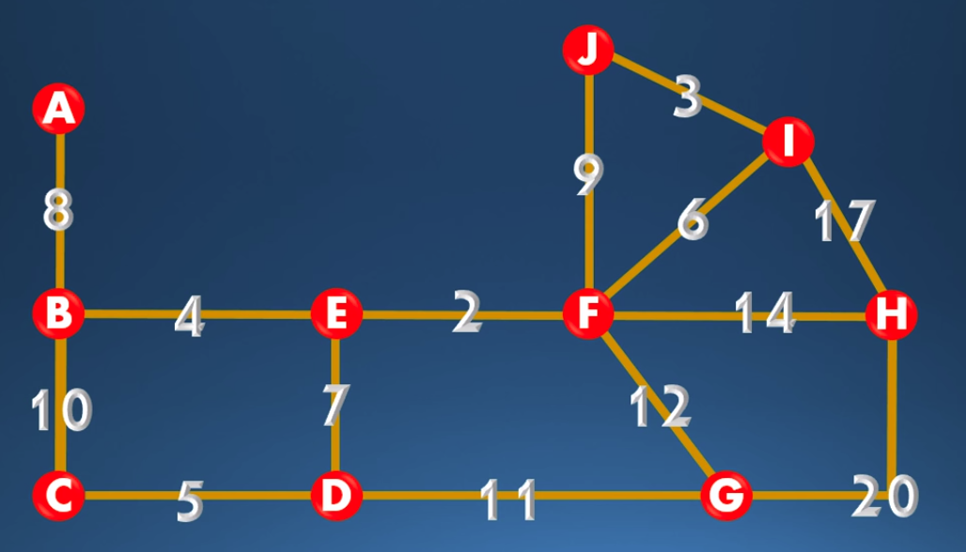
Ejemplo

Slide 8
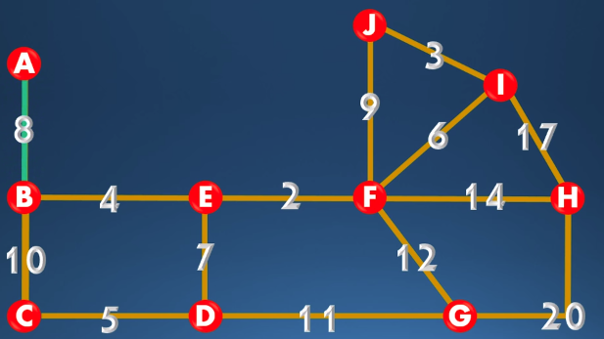
Resolución
Seleccionar un nodo cualquiera
Seleccionar la arista que tenga menor peso de incidencia

Slide 9
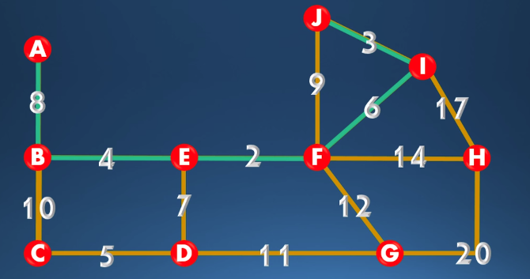
3) Seguimos con la arista de menor peso

Slide 10
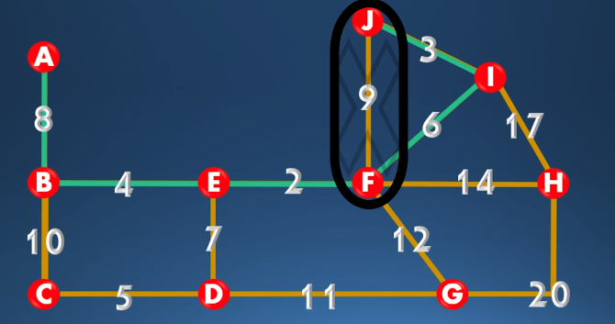
4) Observar que no se creen ciclos ya que esa es una de las propiedades del algoritmo, como es en el ejemplo presente que de “J” a “F” no se puede seguir

Slide 11
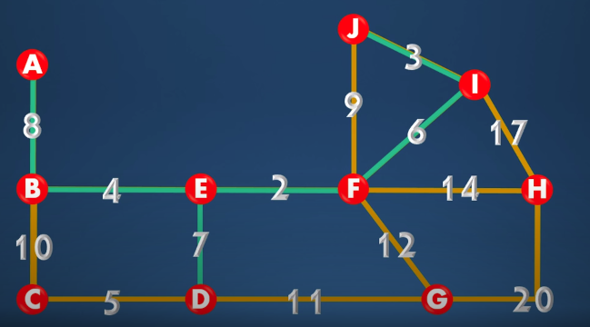
5) Seguir con la arista que tenga menos peso, pero con el que incida

Slide 12
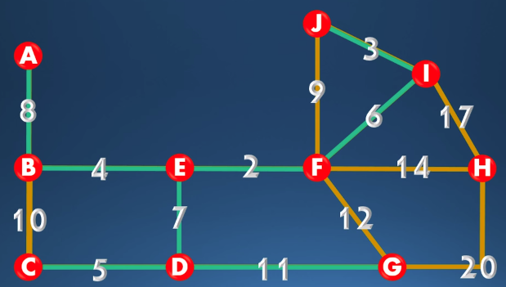

Slide 13
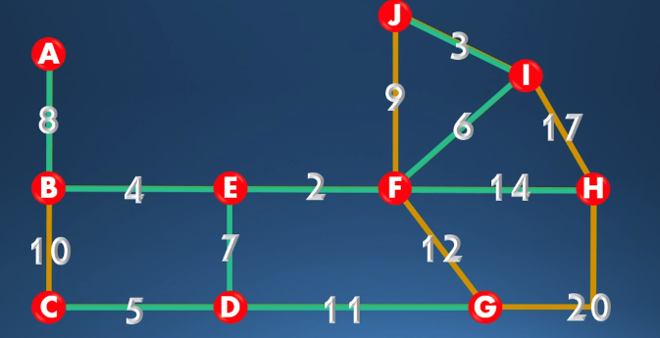

Slide 14
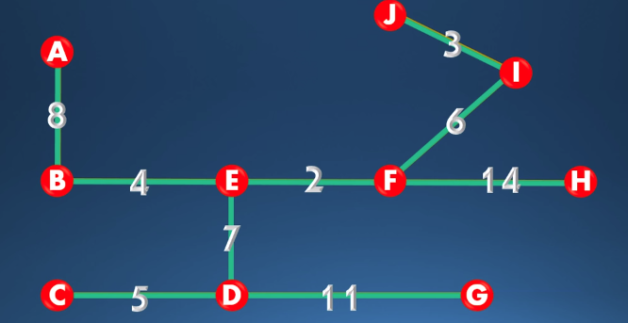
5) finalmente las aristas que no se hayan recorrido por causas de ciclos se eliminan

Slide 15
Aplicaciones
1 Construcción de carreteras pavimentadas que unen varias ciudades
2 Camino entre dos poblaciones pasando por poblaciones adicionales
3- Diseño de redes de telecomunicación (redes de fibra optica, de computadoras, telefonicas de televisión por cable etcetera)

Slide 16
Bibliografía
Árbol de expansión - Wikipedia, la enciclopedia libre
ÁRBOL DE EXPANSIÓN MÍNIMA: ALGORITMO DE KRUSKAL | Algorithms and More (wordpress.com)
árbol de expansión mínima - Bing video
https://www.youtube.com/watch?v=vhgM5CWGgJI

